Slide 1
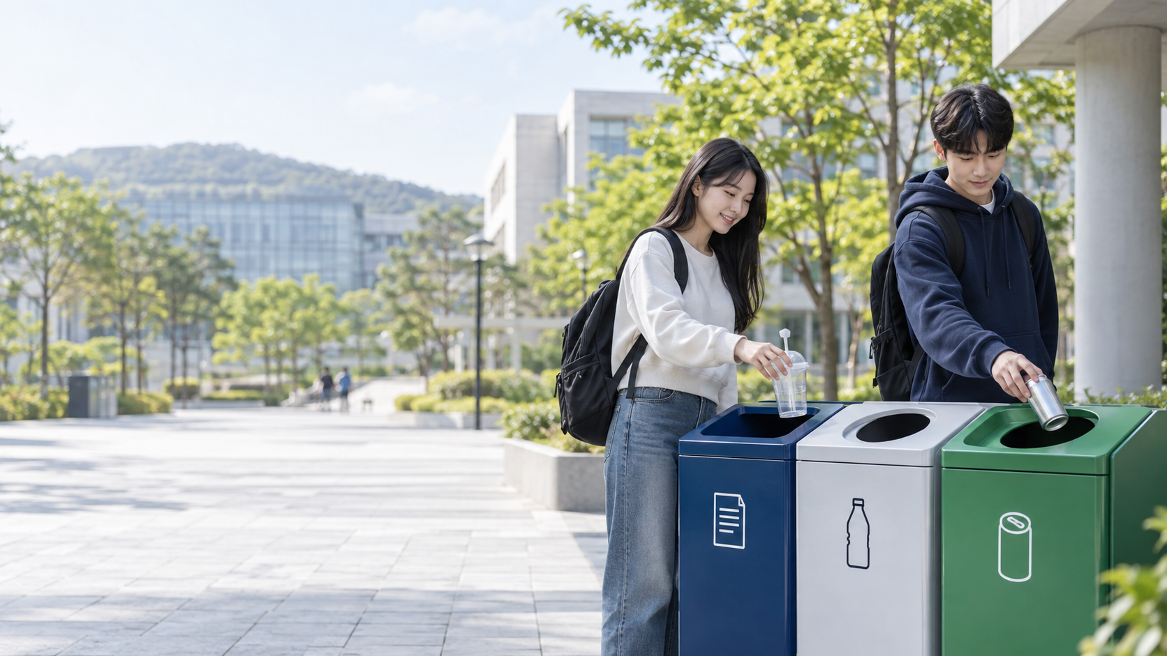
시연용 프로젝트 제안
캠퍼스 분리배출
개선 시범사업
8주 안에 혼합배출률 32%에서 18%로
발표 질문 시뮬레이터 데모 자료
Notes:
시연용 가상 사례. 외부 사실 인용 없음.
오늘은 캠퍼스 분리배출 문제를 8주 시범사업으로 검증하는 제안을 설명하겠습니다. 핵심은 학생 행동과 시설 운영을 동시에 바꾸되 개인정보를 수집하지 않는 것입니다.

Slide 2
혼합배출이 집중되는 세 지점
기준선 조사에서 세 지점 평균 혼합배출률을 32%로 가정
관찰된 원인
01
표지 기준이 지점마다 다름
컵과 캔을 어디에 넣어야 하는지 망설임
02
오염 상태 안내가 부족함
내용물을 비우지 않은 용기가 함께 들어감
03
수거 시점을 경험으로 판단
넘친 통이 다음 배출 오류를 유발함
시연용 가상 사례 · 수치는 데모용 가정
02
Notes:
시연용 가상 사례. 외부 사실 인용 없음.
세 지점의 평균 혼합배출률을 32%로 두었습니다. 가장 큰 문제는 사용자 안내가 제각각이고, 수거 시점을 현장 경험에 의존한다는 점입니다.

Slide 3
학생 행동과 수거 운영을 함께 바꾸는 방식
한 번의 투입 경험과 매일의 시설 운영을 같은 데이터로 연결
1
2
3
4
안내 표준화
투입 이벤트 기록
즉시 피드백
수거 동선 조정
한국어·영어·그림을 같은 순서로 배치
통 ID, 종류, 시각, 무게 변화만 저장
잘못된 투입을 소리와 표시로 바로 안내
적재율 기준으로 우선 방문 지점을 정함
목표
혼합배출률 18% 이하 · 운영 투입 4시간 이내 / 주
시연용 가상 사례 · 수치는 데모용 가정
03
Notes:
시연용 가상 사례. 외부 사실 인용 없음.
해결 방식은 네 단계입니다. 안내를 통일하고 필요한 이벤트만 기록합니다. 사용자는 즉시 피드백을 받고, 운영팀은 적재율을 기준으로 수거 순서를 조정합니다.

Slide 4
학생 10초, 운영자는 하루 5분
사용자와 운영자가 각자 필요한 정보만 보게 설계
학생
1
품목 확인
2
내용물 비우기
3
투입
4
피드백 확인
그림과 예시로 3초
오염 안내를 2초
올바른 통에 3초
완료 표시를 2초
운영자
1
대시보드 확인
2
우선순위 선택
3
수거 완료
적재율과 오류
상위 지점부터
통 상태만 갱신
앱 설치와 개인 계정 없이 이용
시연용 가상 사례 · 수치는 데모용 가정
04
Notes:
시연용 가상 사례. 외부 사실 인용 없음.
학생은 10초 안에 품목을 확인하고 투입을 끝냅니다. 운영자는 하루 5분 정도 대시보드를 확인해 수거 우선순위만 정합니다. 별도 앱이나 학생 계정은 요구하지 않습니다.

Slide 5
개인정보 없이 필요한 데이터만 수집
영상·얼굴·학생 ID를 저장하지 않는 이벤트 기반 구조
분리배출함
현장 게이트웨이
교내 서버
운영 대시보드
통 ID
종류
무게 변화
72시간 임시 보관
중복 이벤트 제거
이벤트 저장
90일 후 원본 삭제
적재율
장애 알림
수거 이력
저장하지 않는 정보
얼굴 · 영상 · 이름 · 학번 · 기기 식별자
장애 시에도 이벤트를 보존하고 연결 복구 후 자동 전송
시연용 가상 사례 · 수치는 데모용 가정
05
Notes:
시연용 가상 사례. 외부 사실 인용 없음.
기술 구조는 단순합니다. 분리배출함 이벤트가 현장 게이트웨이를 거쳐 교내 서버와 운영 화면으로 전달됩니다. 영상이나 개인 식별자는 전혀 저장하지 않습니다.

Slide 6
3개 지점에서 8주간 검증
짧은 기준선 조사 후 설치하고, 4주간 운영한 뒤 확대 여부를 판단
1~2주
3주
4~7주
8주
기준선 조사
설치와 교육
시범 운영
평가
혼합배출률 측정
학생 동선 관찰
장비 설치
운영자 1시간 교육
주간 지표 확인
표지 문구 한 차례 개선
기준 충족 여부
확대·수정·중단 결정
책임 구분
시설팀 장비·수거
학생지원팀 안내·설문
IT팀 네트워크·장애
총괄 주간 판단
시연용 가상 사례 · 수치는 데모용 가정
06
Notes:
시연용 가상 사례. 외부 사실 인용 없음.
1~2주차에는 현재 상태를 측정합니다. 3주차에 설치와 교육을 끝내고 4~7주차에 운영합니다. 8주차에는 사전에 정한 기준으로 확대, 수정, 중단을 결정합니다.

Slide 7
시범사업 예산 1,800만원
장비 비용과 운영 준비 비용을 포함한 총액
항목 | 산출 근거 | 금액
스마트 뚜껑 키트 | 3대 × 320만원 | 960만원
게이트웨이·네트워크 | 현장 장비와 보안 설정 | 280만원
표지·사용자 조사 | 안내물 제작과 전후 조사 | 180만원
설치·교육 | 현장 설치와 운영자 교육 | 140만원
예비비 | 장비 교체와 추가 부품 | 240만원
합계 |  | 1,800만원
확대 판단 기준
18% 이하
혼합배출률
95% 이상
정상 이벤트 수집률
4시간 이하
주간 운영 투입
75% 이상
안내 명확성 만족도
모든 기준 충족 시 10개 지점으로 확대
시연용 가상 사례 · 수치는 데모용 가정
07
Notes:
시연용 가상 사례. 외부 사실 인용 없음.
시범사업 총예산은 1,800만원입니다. 확대 여부는 효과뿐 아니라 데이터 수집 안정성과 주간 운영 부담까지 네 가지 기준으로 판단합니다.

Slide 8
판단 기준은 효과와 운영 부담
8주 뒤 데이터로 확대·수정·중단을 결정
01
사용자 효과
혼합배출률과 10초 완료율로 확인
02
운영 가능성
주간 투입 시간과 장애 복구 기록으로 확인
03
확대 조건
네 가지 기준을 모두 충족할 때만 10개 지점으로 확대
승인 요청 1,800만원 · 3개 지점 · 8주
시연용 가상 사례
Notes:
시연용 가상 사례. 외부 사실 인용 없음.
요청드리는 것은 3개 지점, 8주, 1,800만원 규모의 시범사업 승인입니다. 8주 뒤에는 사전에 합의한 네 가지 기준으로 다음 단계를 결정하겠습니다.

